Slide 1



Gestão à Vista
View in Power BI
Last data refresh:
02/08/2025 23:18:49 UTC
Downloaded at:
02/08/2025 23:20:18 UTC

Slide 2
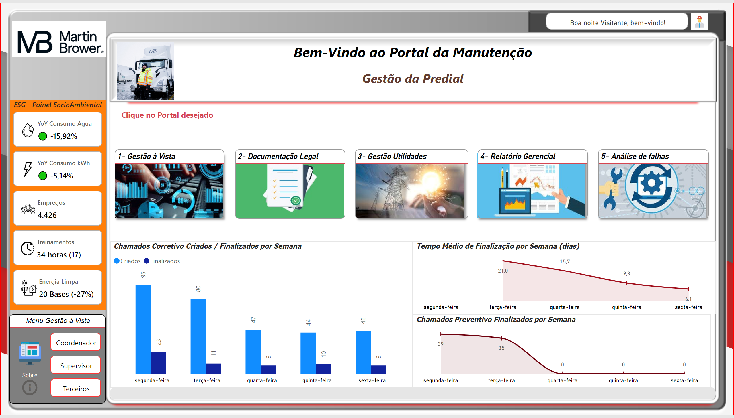
Duplicata de Menu
Notes:
1- Gestão à Vista
No alt text provided
2- Documentação Legal
No alt text provided
3- Gestão Utilidades
No alt text provided
4- Relatório Gerencial
No alt text provided
5- Análise de falhas
No alt text provided
card
No alt text provided
image
No alt text provided
textbox
No alt text provided
textbox
No alt text provided
textbox
No alt text provided
Portal
No alt text provided
BotãoSupervisor
No alt text provided
actionButton
No alt text provided
actionButton
No alt text provided
Menu Gestão à Vista
No alt text provided
actionButton
No alt text provided
card
No alt text provided
card
No alt text provided
card
No alt text provided
Principais resumos dos indicadores da manutenção!
No alt text provided
Aqui estão os principais resumos dos indicadores da manutenção!
No alt text provided
card
No alt text provided
card
No alt text provided
shape
No alt text provided
Chamados Corretivo Criados / Finalizados por Semana
No alt text provided
Tempo Médio de Finalização por Semana (dias)
No alt text provided
Chamados Preventivo Finalizados por Semana
No alt text provided
actionButton
<>Preventivos
actionButton
<>Preventivos
actionButton
<>Preventivos
actionButton
<>Preventivos
actionButton
<>Preventivos
ESG - Painel SocioAmbiental
No alt text provided
image
No alt text provided
image
No alt text provided

